Slide 1
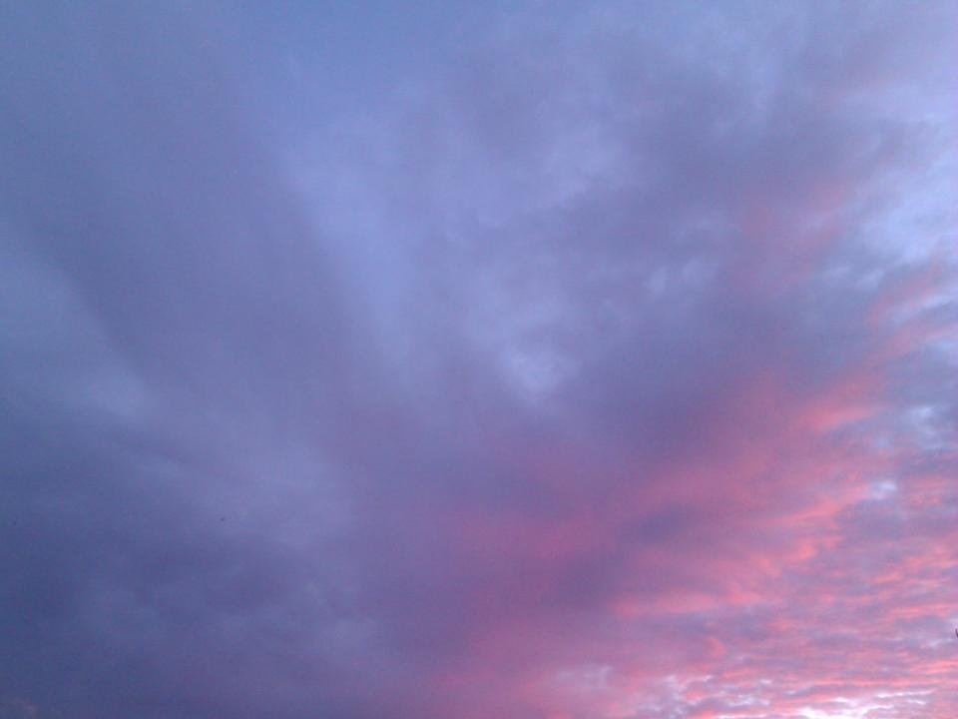

Slide 6
Proč mne voláš ?

Slide 7
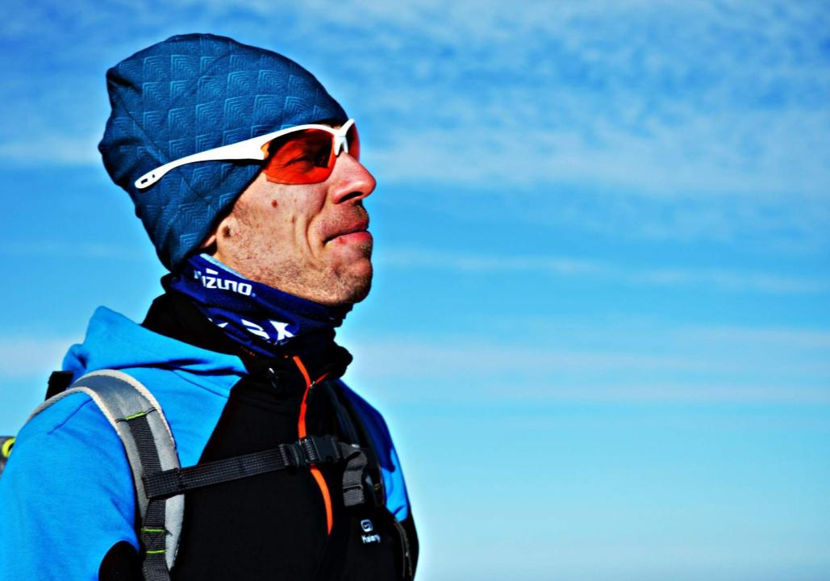

Slide 10
Bože, ať tam vylezu jako první.

Slide 11
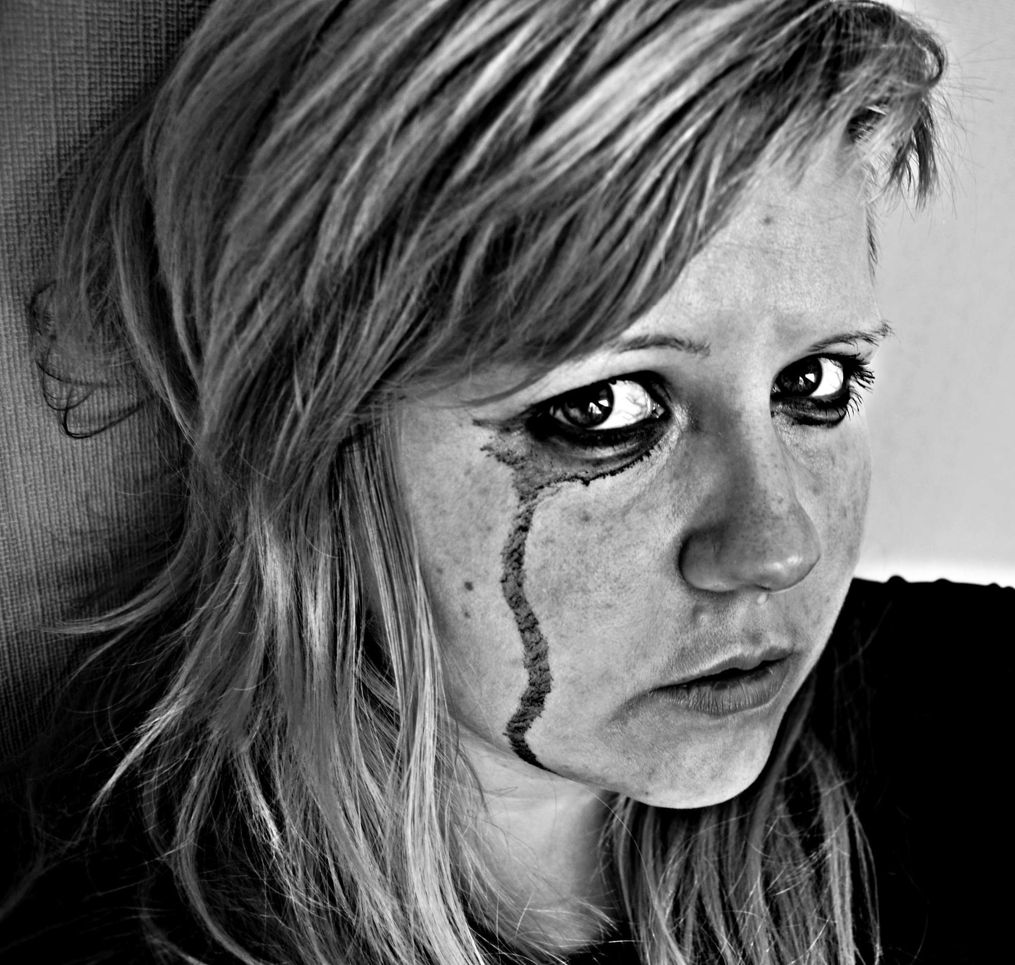

Slide 13
Bože, ať se ke mně vrátí !

Slide 14
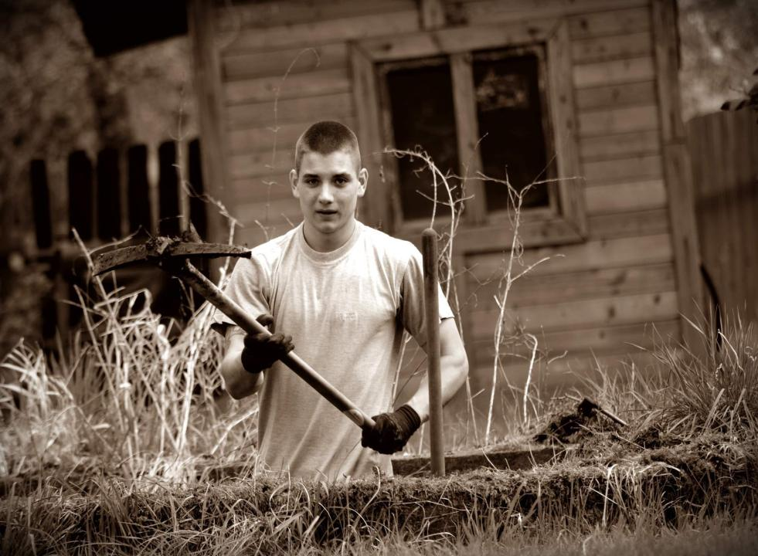

Slide 18
Kde je ten poklad, Bože?!?

Slide 19
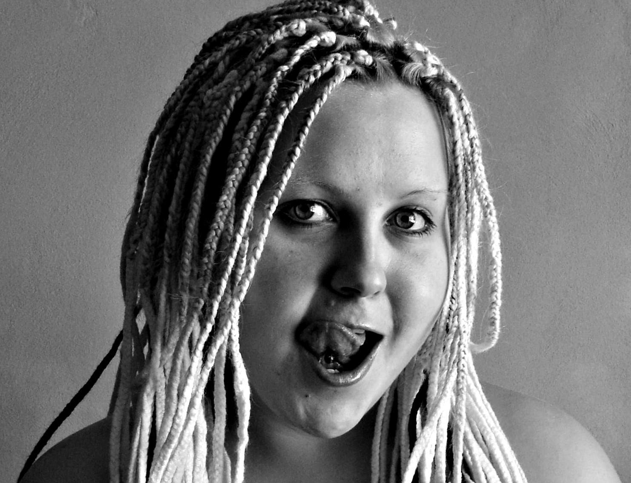

Slide 24
Ať jsem modelkou, Bože. Co?

Slide 25
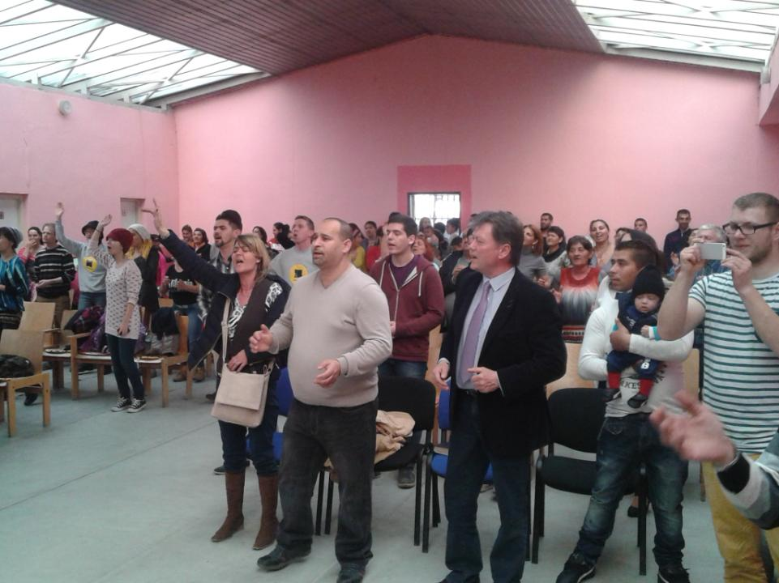

Slide 28
Zjev, Bože, že mám být pastorem,

Slide 29
Zjev, Bože, že mám být pastorem,

Slide 30
Zjev, Bože, že mám být pastorem,

Slide 31
Zjev, Bože, že mám být pastorem,
nebo prorokem,

Slide 32
Zjev, Bože, že mám být pastorem,
nebo prorokem,

Slide 33
Zjev, Bože, že mám být pastorem,
nebo prorokem,
tak aspoň chváličem, prosím.

Slide 35
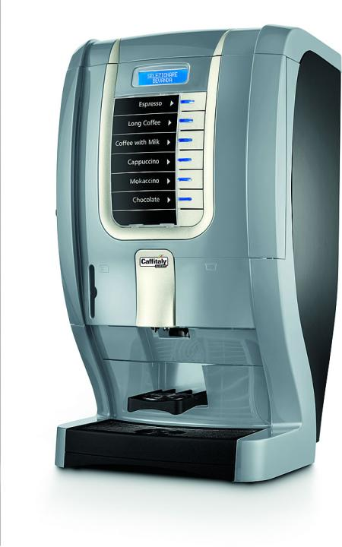

Slide 37
TAK VYPADÁ TVŮJ BŮH?

Slide 38
TAK VYPADÁ TVŮJ BŮH?

Slide 39
TAK VYPADÁ TVŮJ BŮH?
ZÁZRAKY DO TŘÍ DNŮ?

Slide 40
TAK VYPADÁ TVŮJ BŮH?
ZÁZRAKY DO TŘÍ DNŮ?

Slide 41
TAK VYPADÁ TVŮJ BŮH?
ZÁZRAKY DO TŘÍ DNŮ?
ZÁZRAKY OKAMŽITĚ?

Slide 42
TAK VYPADÁ TVŮJ BŮH?
ZÁZRAKY DO TŘÍ DNŮ?
ZÁZRAKY OKAMŽITĚ?

Slide 43
TAK VYPADÁ TVŮJ BŮH?
ZÁZRAKY DO TŘÍ DNŮ?
ZÁZRAKY OKAMŽITĚ?
JINÁ PŘÁNÍ?

Slide 46
Nejsem tvůj automat,

Slide 47
Nejsem tvůj automat,

Slide 48
ani tvůj sluha.
Nejsem tvůj automat,

Slide 49
ani tvůj sluha.
Nejsem tvůj automat,

Slide 50
Jsem tvůj BŮH, Stvořitel nebe i země. Tvůj Tvůrce!
ani tvůj sluha.
Nejsem tvůj automat,

Slide 52
VÍM, CO POTŘEBUJEŠ.

Slide 53
VÍM, CO POTŘEBUJEŠ.
NEBOJ SE !

Slide 54
VÍM, CO POTŘEBUJEŠ.
Hledej však nejprve Boží království a jeho spravedlnost, a to všechno ti bude přidáno. Matouš 6:33
NEBOJ SE !

Slide 55
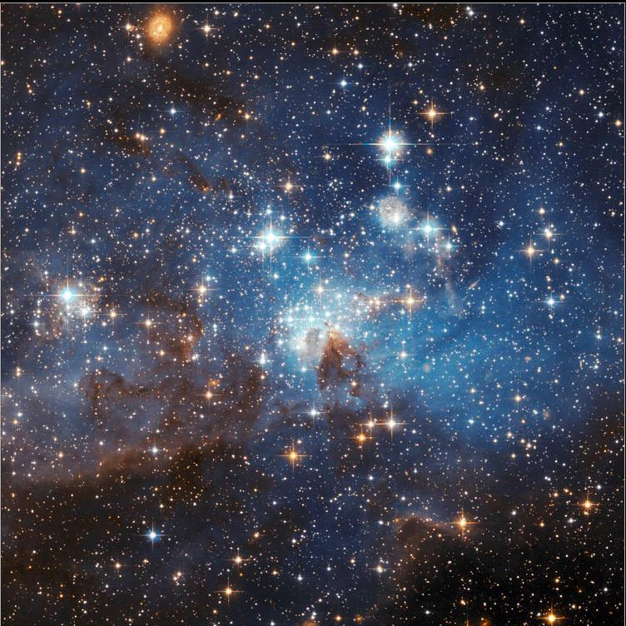

Slide 56
On (Ježíš) je obraz Boha neviditelného, prvorozený všeho stvoření,
neboť v něm bylo stvořeno všechno na nebesích i na zemi, věci viditelné i neviditelné, ať trůny nebo panstva, knížatstva nebo mocnosti; všechno je stvořeno skrze něho a pro něho.
On je přede vším a všechno v něm spočívá. (Koloským 1:15-17)

Slide 57
POKUD MNE PŘIJMEŠ JAKO SVÉHO PÁNA, SVÉHO BOHA, NÁSLEDUJ MNE!!!

Slide 58
POKUD MNE PŘIJMEŠ JAKO SVÉHO PÁNA, SVÉHO BOHA, NÁSLEDUJ MNE!!!
SPOČINE NA TOBĚ MŮJ POKOJ

Slide 59
POKUD MNE PŘIJMEŠ JAKO SVÉHO PÁNA, SVÉHO BOHA, NÁSLEDUJ MNE!!!
SPOČINE NA TOBĚ MŮJ POKOJ
NAUČÍM TĚ CHODIT V MOCI DUCHA SVATÉHO

Slide 60
POKUD MNE PŘIJMEŠ JAKO SVÉHO PÁNA, SVÉHO BOHA, NÁSLEDUJ MNE!!!
SPOČINE NA TOBĚ MŮJ POKOJ
NAUČÍM TĚ CHODIT V MOCI DUCHA SVATÉHO
DÁM TI POZNAT SVOU LÁSKU

Slide 63
TAK JIŽ VÍŠ, KOHO VOLÁŠ?

